Slide 1
Βάλε τις εικόνες στη σωστή σειρά!!!

Slide 2
ΜΕΓΑΛΩΝΕΙ ΤΟ ΣΠΟΡΑΚΙ ΚΑΙ ΓΙΝΕΤΑΙ ΔΕΝΤΡΑΚΙ
1
2
3
4
5

Slide 3
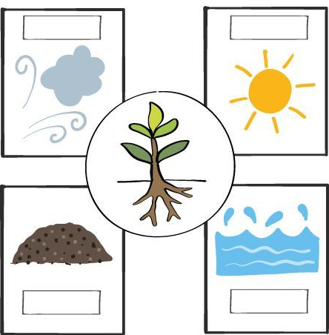
Τι χρειάζεται ένα φυτό για να μεγαλώσει?
ΧΩΜΑ
ΝΕΡΟ
ΗΛΙΟΣ
ΑΕΡΑΣ

Slide 4
Βάλε τις εικόνες στη σειρά
Ένωσε τον αριθμό με τη σωστή εικόνα.
2
3
4
1

Slide 5
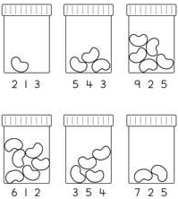
Μέτρα τα σποράκια και κύκλωσε τον σωστό αριθμό.

